Slide 1
Antisémitisme et nazisme en Europe (fin XIXe-1950) :
« On aborde le génocide des Juifs ainsi que les persécutions à l’encontre d’autres populations » (programmes CM2 2016)

Slide 2
Introduction :
• Un choix lexical : holocauste, Shoah, génocide, extermination, persécution ?
« holocauste » (sacrifice par le feu) (années 1970-1980)
« shoah » (catastrophe) terme hébreu surtout employé par les membres de la communauté juive (années 1990 à nos jours)
« extermination » (prog 2008), terme neutre se référant à la nature de l’action
« génocide » et « persécution(s) » (prog 2015)

Slide 3
Introduction :
I) Le nazisme et sa dimension antisémite
(rappel n’entrant pas dans le programme)
II) L’antisémitisme en Europe
(mise en perspective et élargissement)
III) L’extermination des Juifs d’Europe
(ne pas confondre persécution et répression)
IV) Les notions de génocide et de crime contre l’Humanité
(ouverture sur l’après-guerre)

Slide 4
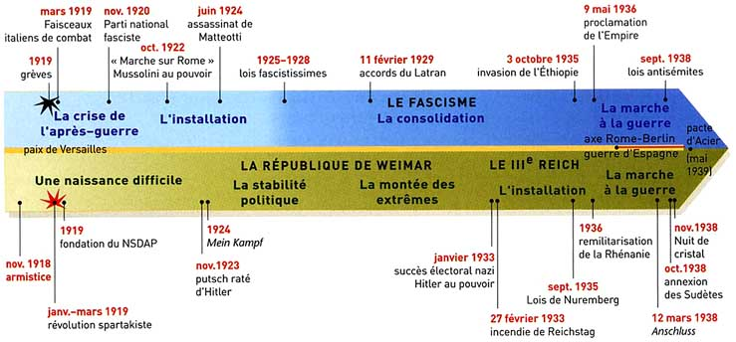
I) Le national-socialisme
Rappel sur la nazisme : notion qui n’est pas au programme de cycle 3 -> parcourir cette partie si besoin (culture générale)
1.1. Le nazisme : une doctrine née dans l’Allemagne des années vingt

Slide 5
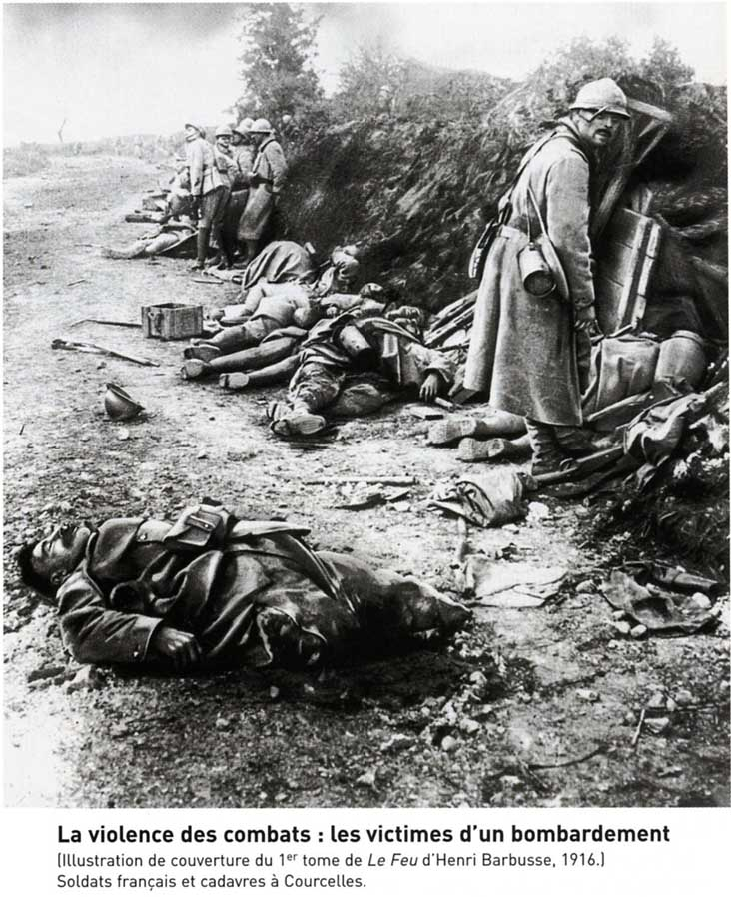
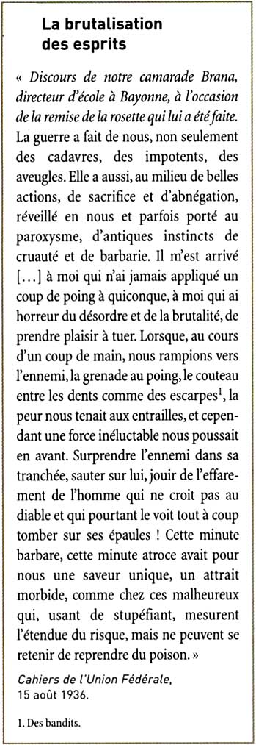
le contexte : le poids de la Grande Guerre

Slide 6
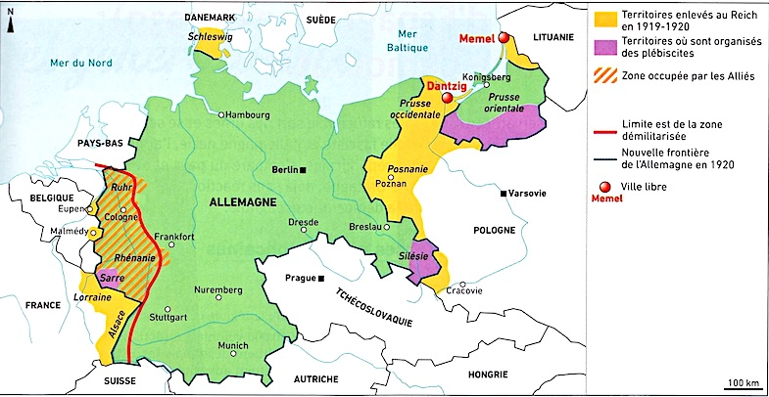
le contexte : le « Diktat » de Versailles
L’Allemagne coupée en deux issue du Traité de Versailles (1919)

Slide 7
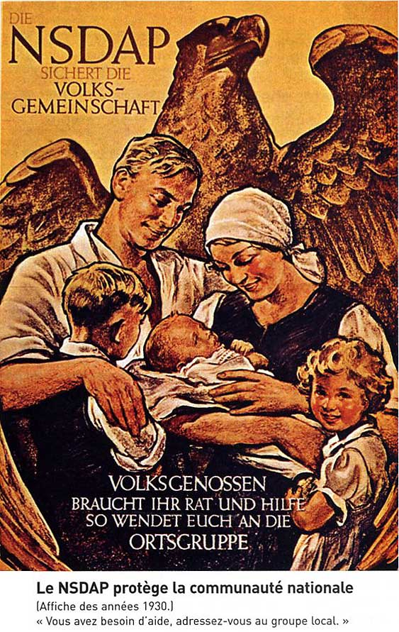
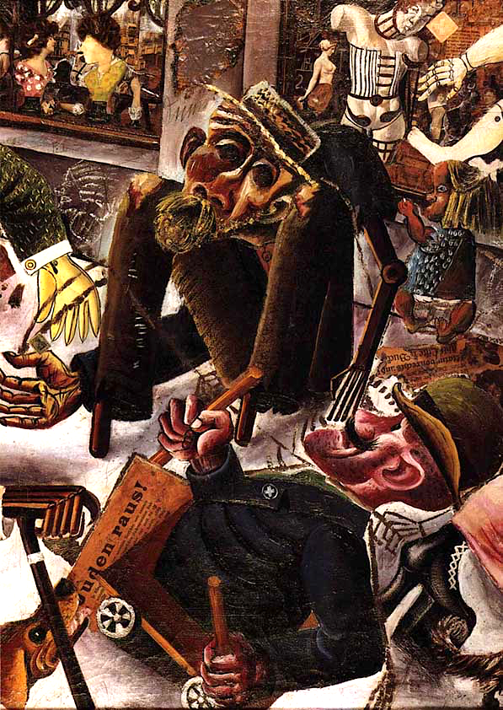
le contexte : la misère dans l’Allemagne des années vingt

Slide 8
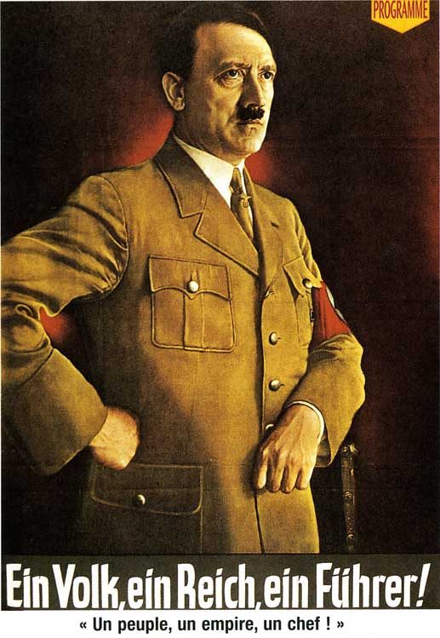
Le corps d’idées
Un peuple
Un empire
Un chef

Slide 9
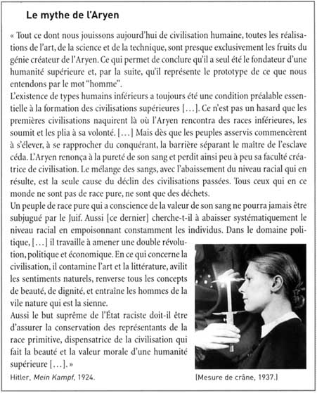
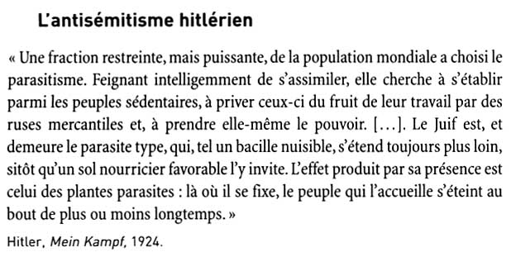

Slide 10
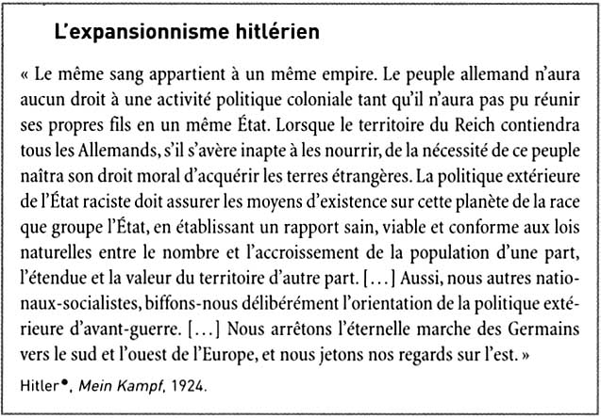
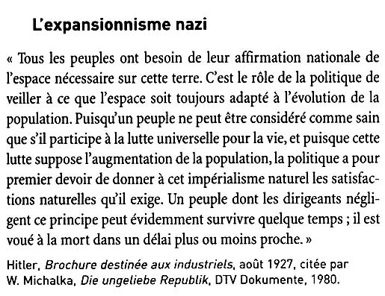

Slide 11
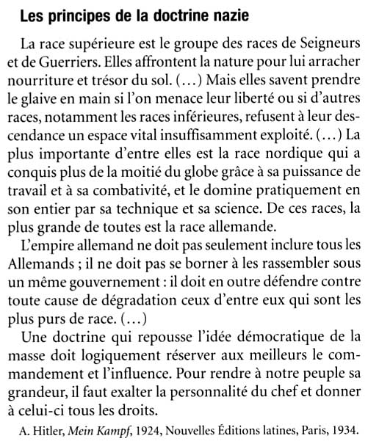
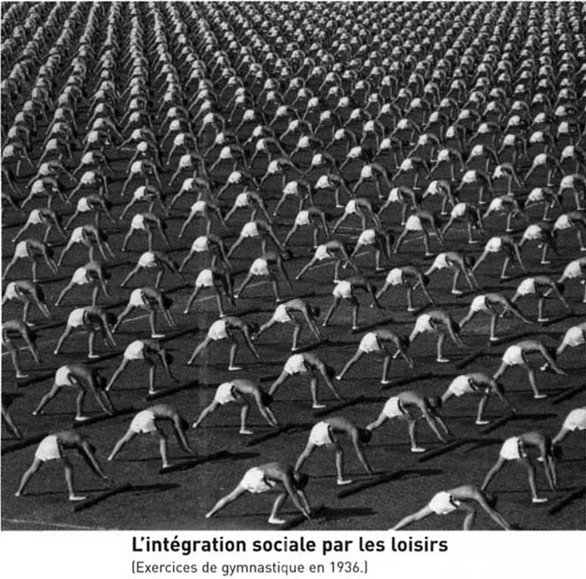

Slide 12
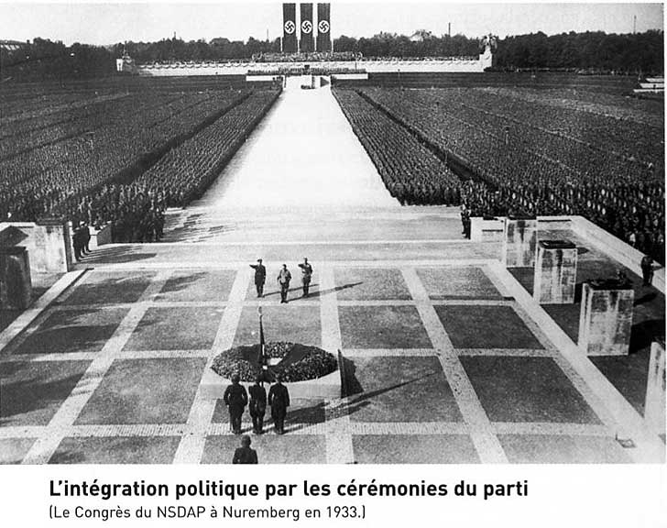
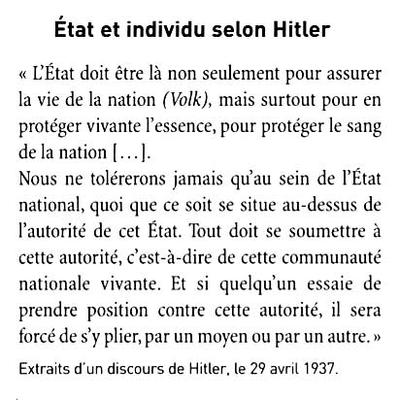
1.2. L’installation des Nazis au pouvoir dans l’Allemagne à partir de 1933 : l’organisation d’un Etat totalitaire

Slide 13
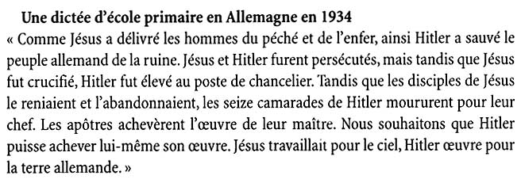
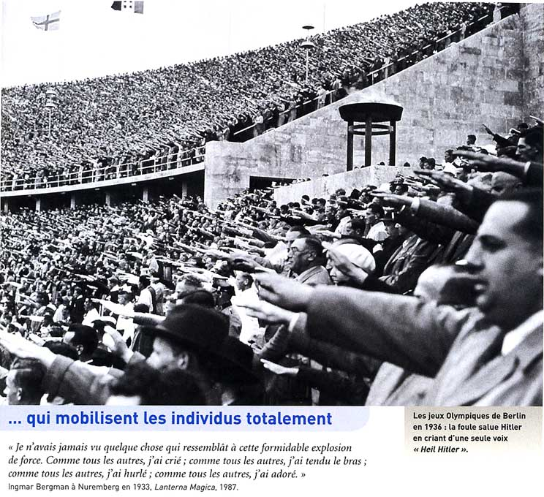
Endoctrinement,
mobilisation des esprits et des corps

Slide 14
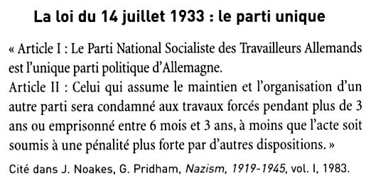
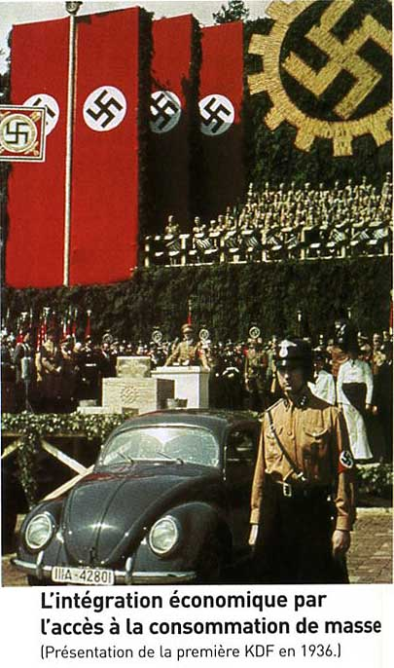
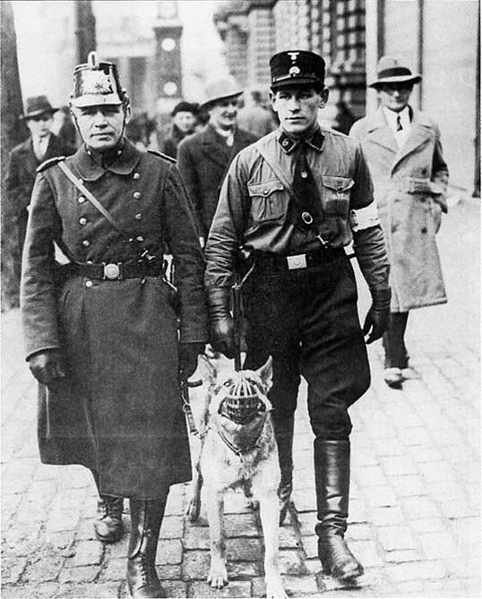
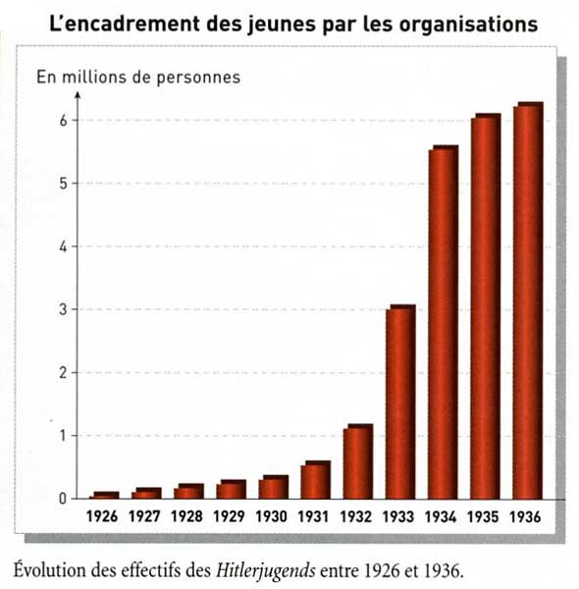
Militant du parti nazi aux côtés d’un policier

Slide 15
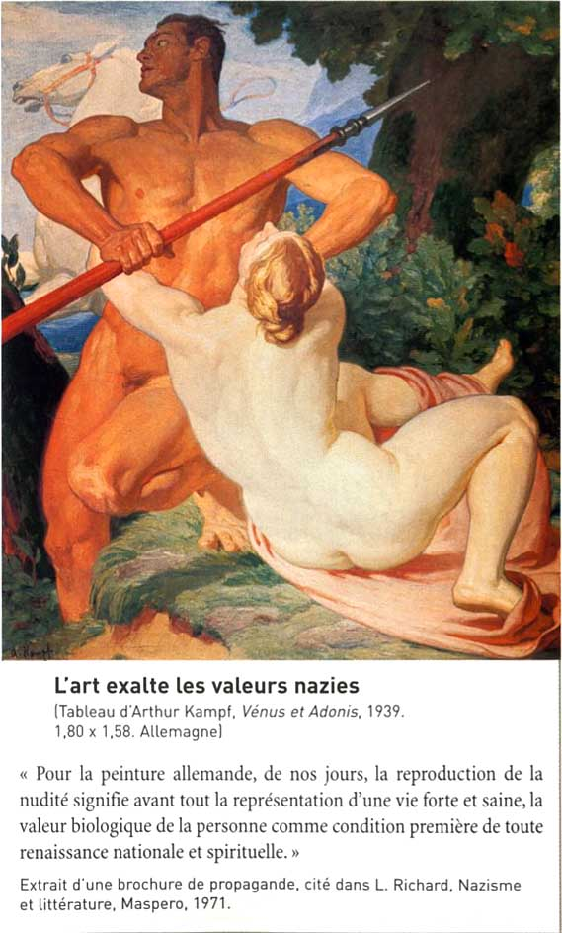
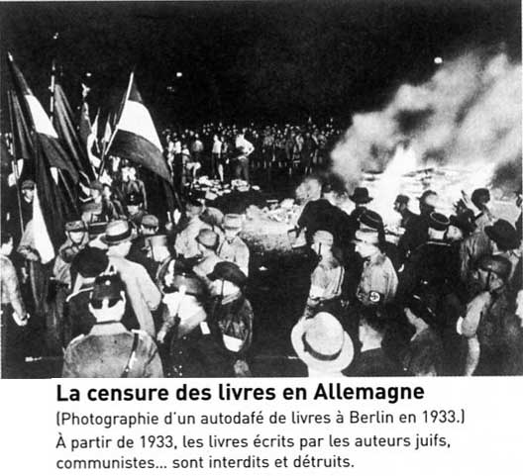

Slide 16
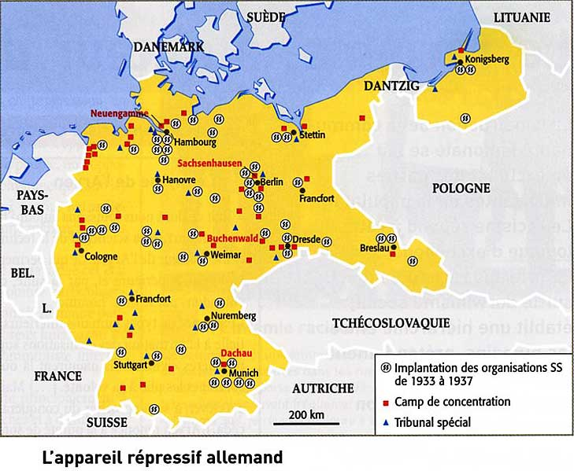
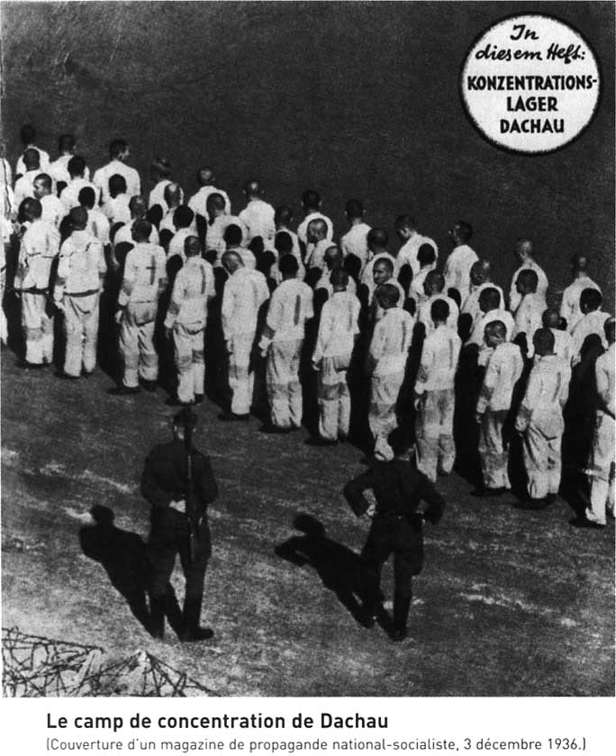
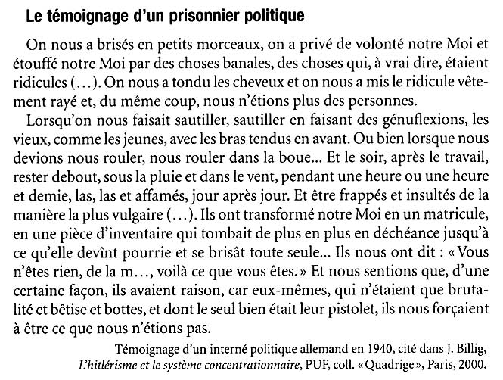
La répression contre les opposants dans les camps de concentration

Slide 17
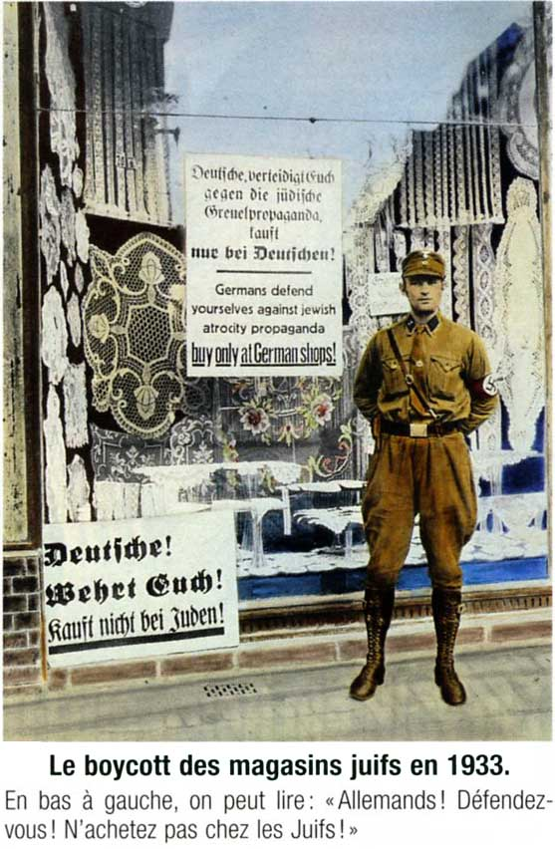
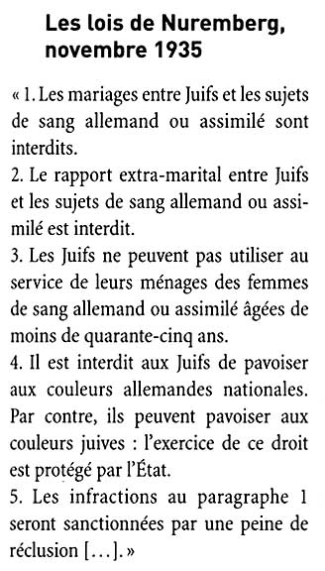
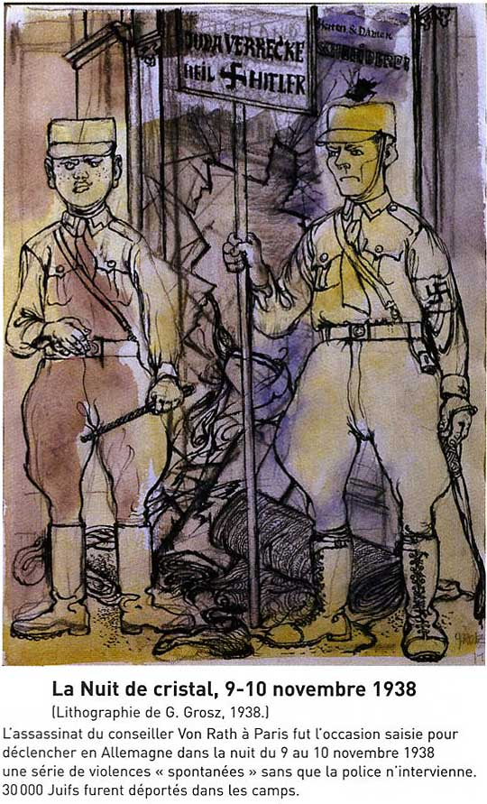
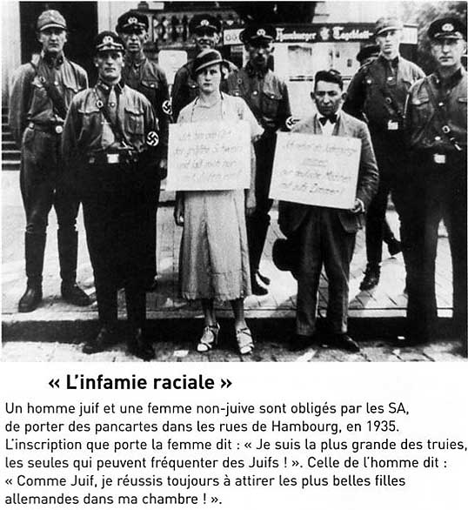
La persécution des Juifs qui s’accentuent en Allemagne de 1933 à 1939

Slide 18
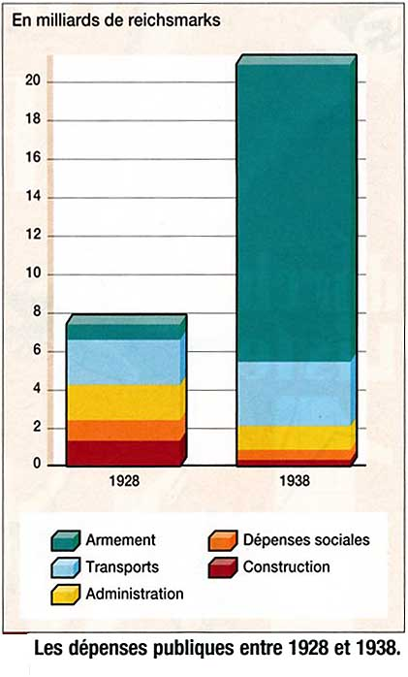
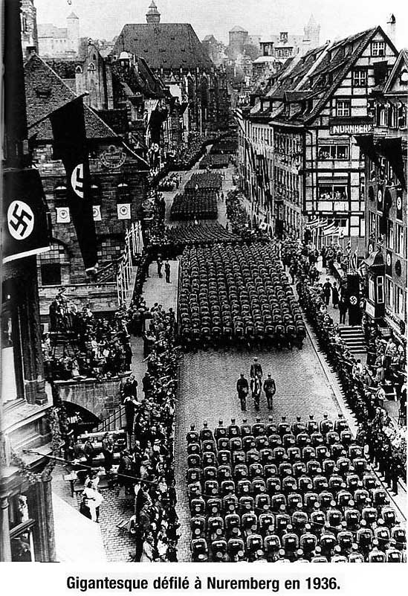
Défilé des militants nazis à Nuremberg
La préparation de la guerre (qui résout le chômage) dans une société militarisée

Slide 19
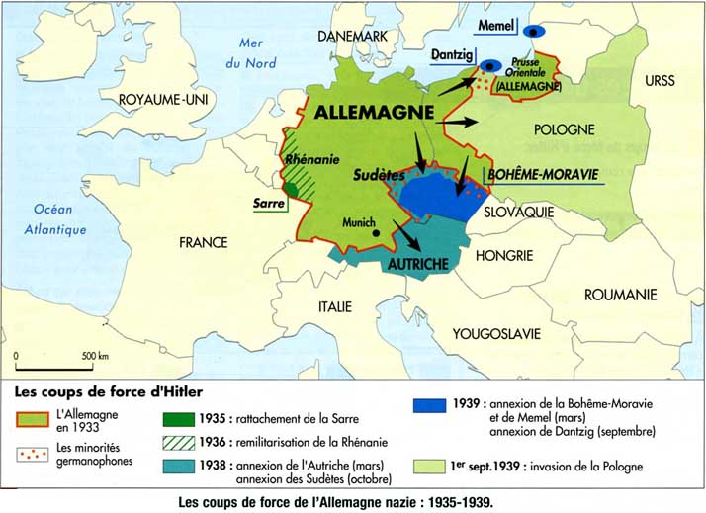
Le 3 septembre 1939, le Royaume Uni et la France entrent en guerre contre l’Allemagne (qui vient d’attaquer la Pologne le 1er).

Slide 20
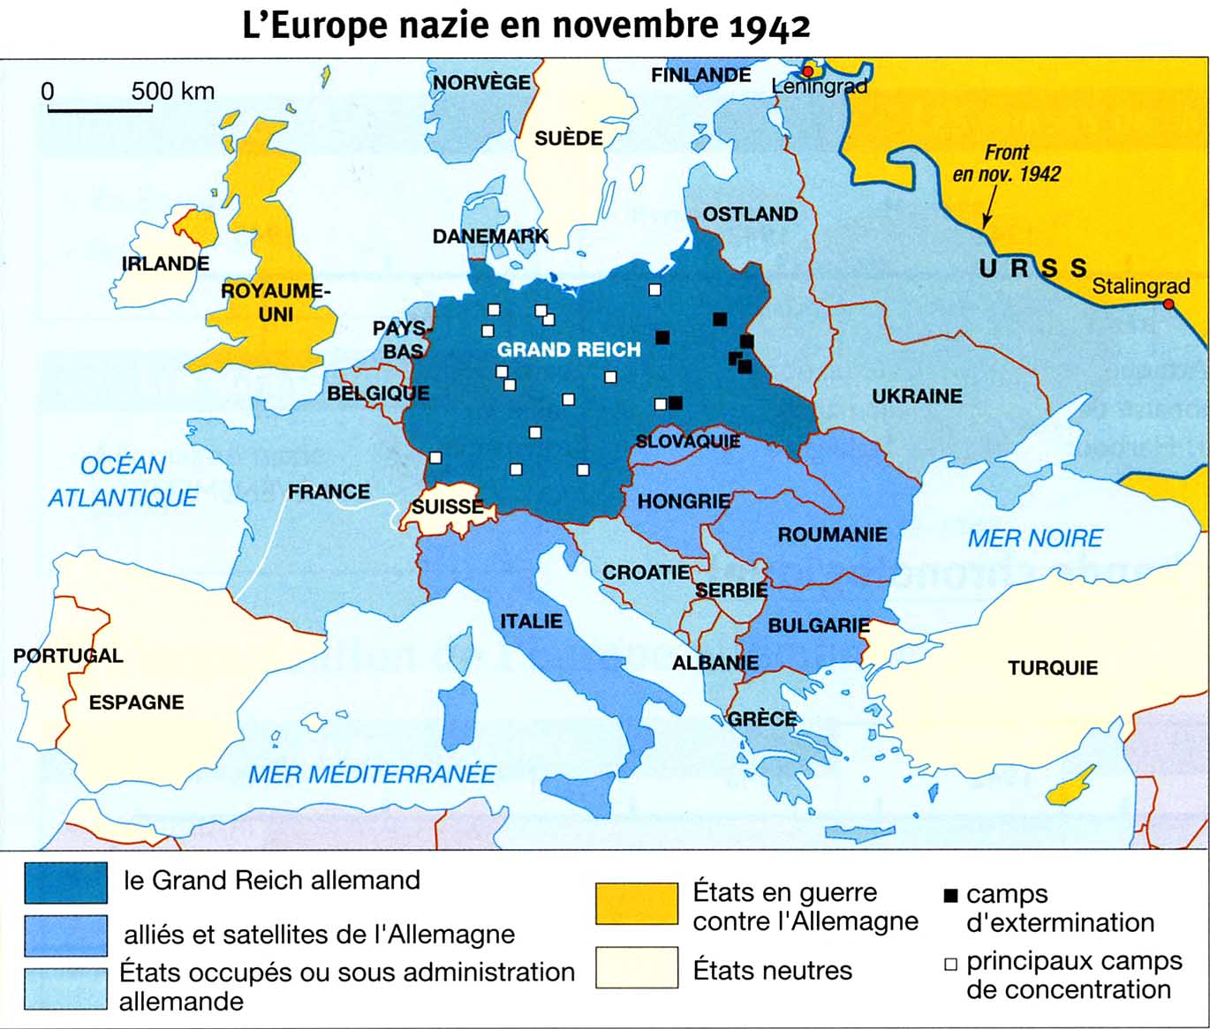
1.3. L’Europe sous la botte nazie durant la Seconde Guerre mondiale (1940-1944)
Conquête
et occupation

Slide 21
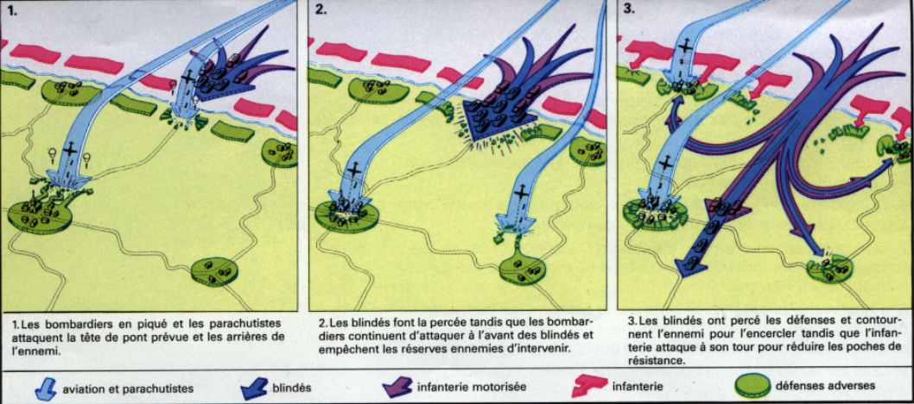
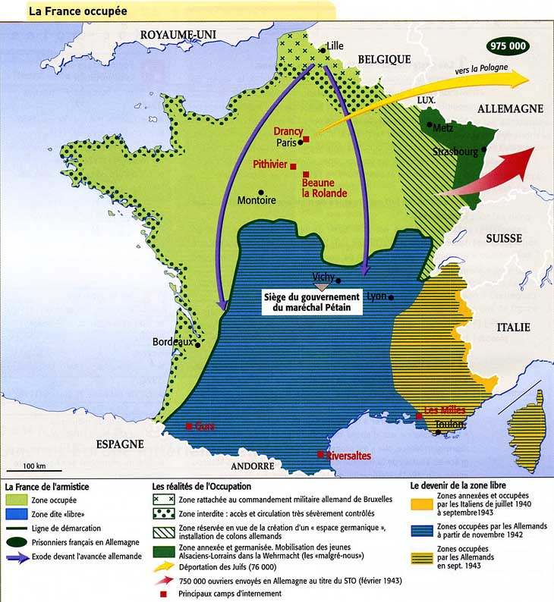
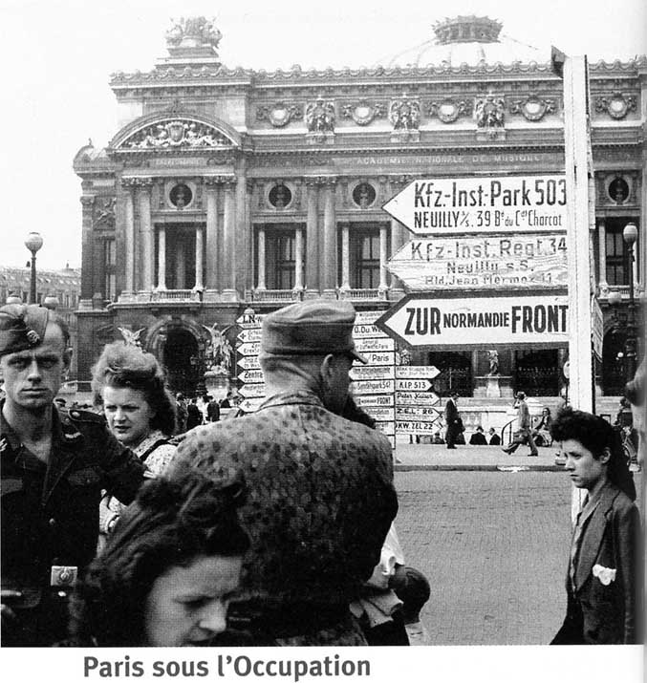
La défaite de l’armée française
en mai—juin 1940 et l’armistice signée par le Maréchal Pétain

Slide 22
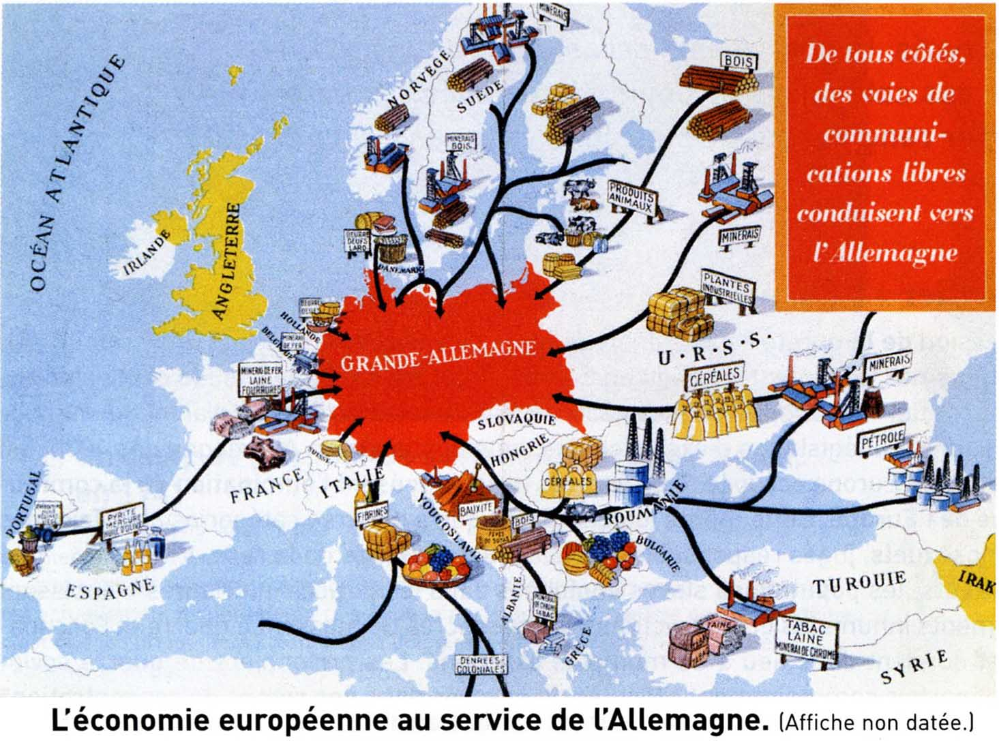
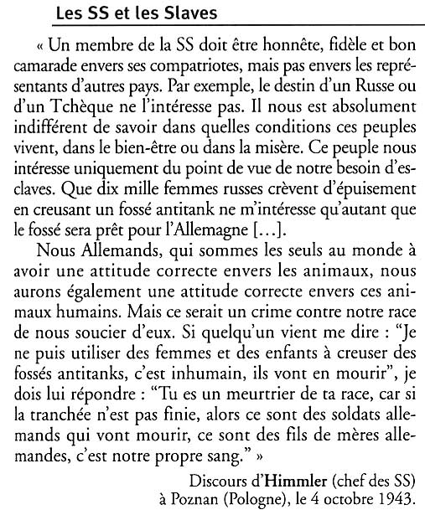
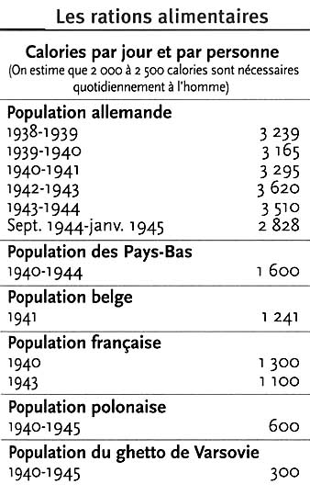
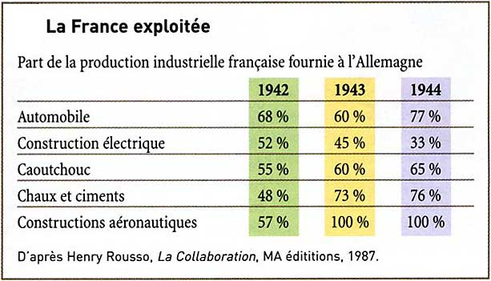
Exploitation

Slide 23
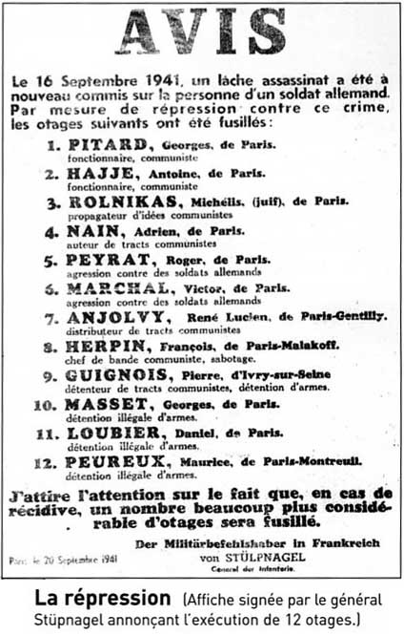
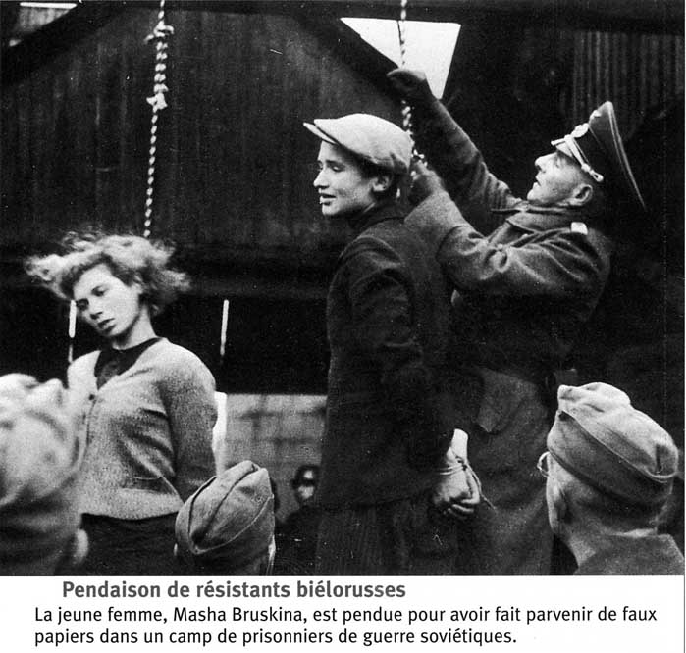
Répression (vis-à-vis des opposants)
Mais aussi déportation dans les camps de concentration en Allemagne (et au Struthof en Alsace)

Slide 24
persécution :
la persécution est une forme d’oppression consistant à exercer à l’encontre d’une personne (ou d’un groupe de personnes) des mauvais traitements systématiques, pour des raisons d'ordre idéologique, politique, religieux ou encore racial (en l’absence d’une action quelconque de la part des personnes concernées, sinon, cela serait une répression).

Slide 25
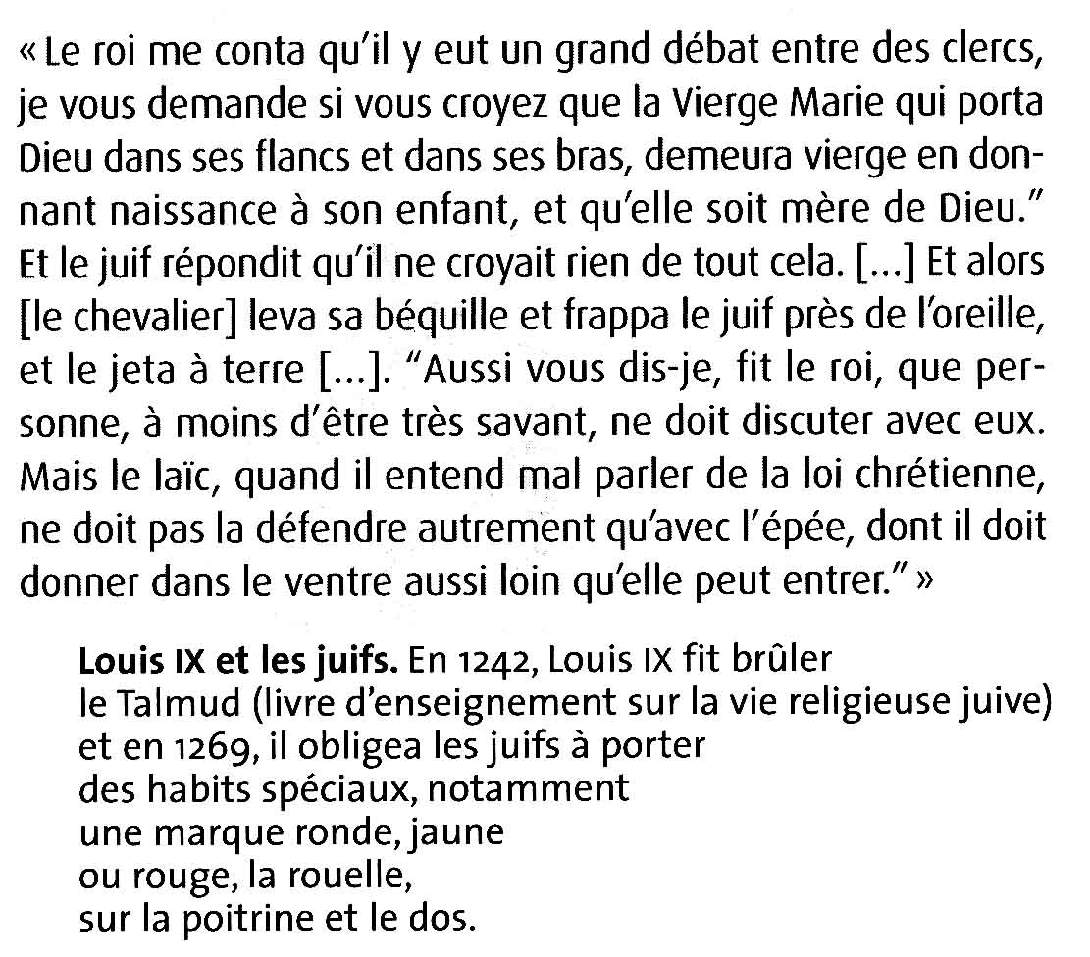
II) L’antisémitisme en Europe
2.1. L’antijudaïsme depuis l’Antiquité
L’antijudaïsme désigne l’hostilité à la religion (et à la culture) juive. I
Louis IX et le peuple « déicide »

Slide 26
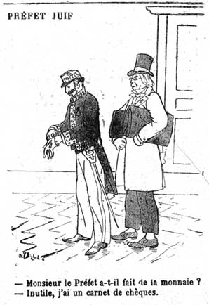
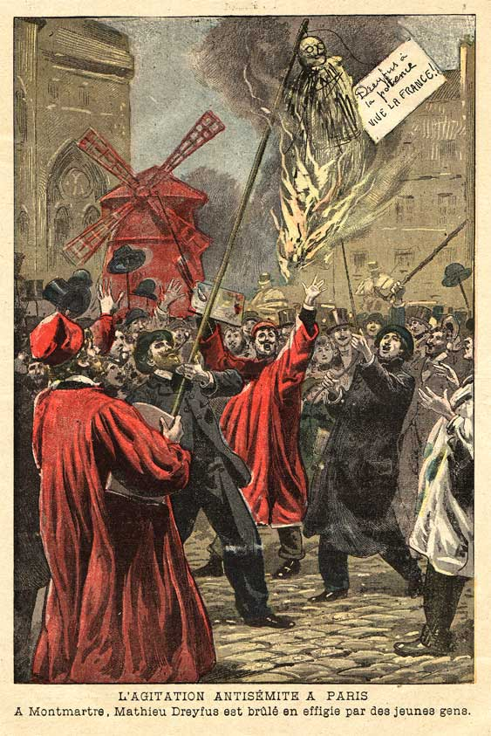
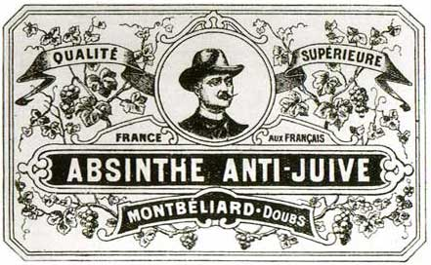
2.2. L’antisémitisme en Europe de la fin du XIXe siècle à 1940
le moment antisémite en France (années 1890)
notamment au moment de l’affaire Dreyfus (1894-1899)

Slide 27
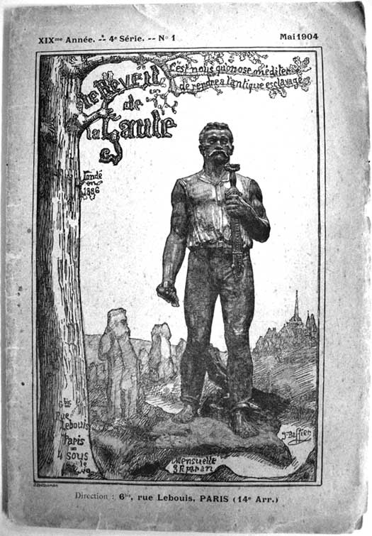
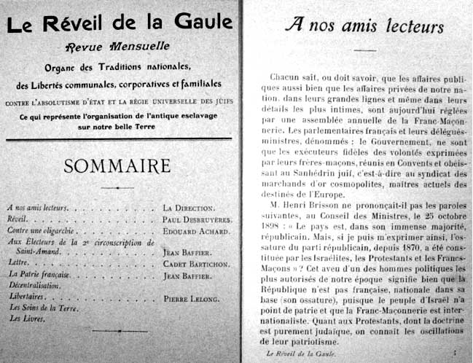
Une publication berrichonne antisémite et antimaçonnique assurée par l’artiste-sculpteur Jean Baffier en 1904.
Une école élémentaire du Cher porte le nom de Jean Baffier…

Slide 28
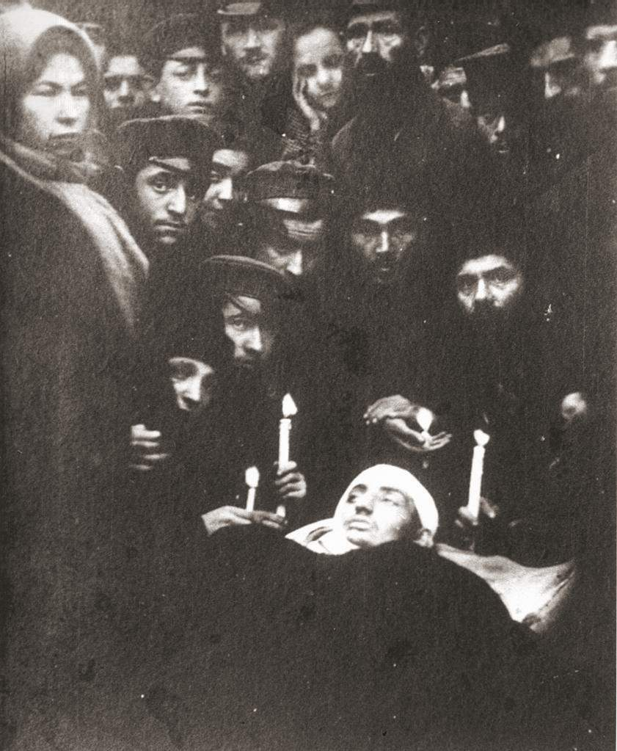
l’antisémitisme en Europe de l’Est
Les pogroms
l’antisémitisme et la xénophobie
en France dans les années trente

Slide 30
2.3. L’antisémitisme du Gouvernement de Vichy

Slide 31
Vichy publie deux Statuts des Juifs (octobre 1940, juin 1941) à l’égard des Français définis comme juifs
- Vichy exerce une répression administrative à l’égard des étrangers « israélites » (internement)

Slide 32
En 1940, Pétain fait le choix d’une politique antisémite sans pression nazie.

Slide 33
Le port de l’étoile jaune en zone nord (printemps 1942)
Les juifs sont associés aux autres éléments de l’anti-France, franc-maçons, communistes et gaullistes.

Slide 34
Dans le cadre de la politique de collaboration qu’il a souhaité en octobre 1940 (rencontre Pétain-Hitler à Montoire), le Gouvernement de Vichy accepte en 1942 et 1943 d’arrêter et de livrer aux forces d’occupation nazies des milliers de juifs étrangers ou dénaturalisés.
→ Deux rafles ont lieu dans l’Indre et le Cher-Sud en août 1942 et en février 1943.

Slide 35
III) L’extermination des Juifs d’Europe (1940-1945)
3.1. De l’exclusion à la « solution finale » (1939-1942)
Les ghettos polonais puis soviétiques où la population juive est affamée (1939-1943)

Slide 36
Photos prises par des soldats allemands participant à la « shoah par balles »
URSS (1941-1944)

Slide 37
Au cours de l’invasion allemande de l’Union Soviétique à partir de 1941, des commandos appelés « Einsatzgruppen » fusillent en masse les populations juives rencontrées : c’est la « Shoah par balles »

Slide 38
La « solution finale »
décidée en janvier 1942 :
une déportation systématique dans des centres de mise à mort

Slide 39
3.2. Le mécanisme « européen » de la déportation (1942-1944) et la participation de l’Etat Français

Slide 41
3.3. Les centres d’extermination (ou l’organisation administrative de la violence extrême)

Slide 43
Les triangles des déportés dans les camps de concentration et dans les centres d’alimentation

Slide 44
Un bilan de l’ordre de l’impensable

Slide 45
IV) La notion de crime contre l’Humanité
4.1. Un monde traumatisé en 1945

Slide 46
- La découverte des camps de concentration et des centres d’extermination
- l’entrée dans l’ère nucléaire

Slide 47
4.2. Une catégorie juridique créée lors du procès de Nuremberg (1945-1946)
Un génocide est un crime qui consiste en l'élimination physique intentionnelle, totale ou partielle, d'un groupe national, ethnique ou religieux, en tant que tel : ses membres sont détruits ou rendus incapables de procréer en raison de leur appartenance au groupe.

Slide 48
4.2. Les ambitions de l’ONU

Slide 49
4.3. D’autres crimes contre l’Humanité
- antérieurement, le génocide arménien (1915)
- À la fin des années 1970, le génocide cambodgien : quand un pouvoir totalitaire commence à massacrer son propre peuple
- récemment, le génocide rwandais (1994)

Slide 50
Conclusion : plusieurs écueils à éviter
• La dictature de la mémoire (communautaire) :
Il faudrait transmettre en raison du « devoir de mémoire » → l’enseignant a un devoir d’histoire.
• La fatalité de l’Histoire
L’histoire donnerait à voir une mécanique inéluctable indépendante de la volonté des Hommes → une poignée de « résistants » ont montré le contraire.
• Le relativisme en histoire
Les Hommes et les pouvoirs sont corrompus. Finalement, tout se vaudrait → l’histoire donne matière à réflexion avec des individus qui ont choisi d’agir en fonction de valeurs (humanistes)

